Slide 1


Lions Clubs International
MyLCI-Kurzleitfaden

Slide 2

Antragsverfahren zur Gründung eines neuen Clubs
Wir beglückwünschen Sie zu Ihren ersten Schritten, um einen neuen Club zu gründen.
Dieser Leitfaden enthält eine schrittweise Anleitung zum Antragsverfahren zur Gründung eines neuen Clubs.
Im Leitfaden behandelte Punkte:
Benennung eines Clubs
Wer den Antrag bearbeiten kann
Die Phasen des Antragsverfahrens
Das Genehmigungsverfahren zur Clubgründung
Tipps zur Clubgründung
2

Slide 3
Einreichung eines Antrags auf Gründung eines neuen Clubs: Auswahl eines Namens
Antragseinrei chung
Der erste Schritt des Antragsverfahrens ist die Auswahl eines Clubnamens. Die folgenden Richtlinien werden Ihnen bei der Auswahl des Namens helfen.
Ein beantragter Lions Club oder Clubzweig muss unter dem tatsächlichen Namen des „Stadtbezirks“ oder des entsprechenden Verwaltungsbezirks, in dem er gelegen ist, bekannt sein.
„Gastclub“ muss als Titel für den Stammclub im Stadtbezirk verwendet werden.
Lions Clubs können nicht nach lebenden Personen benannt werden.
Kein Lions Club darf seinem Namen „International“ als unterscheidende Bezeichnung anfügen.
Wenn der Name eines Unternehmens in den Namen eines Lions Clubs aufgenommen werden soll, muss das Unternehmen vor Genehmigung des Clubs entsprechende Dokumentation vorlegen.
Universitätsclubs können den Namen der Fachhochschule bzw. Universität als „Stadtbezirk“ tragen.
Die „unterscheidende Bezeichnung“ für Clubs, die sich im selben Stadtbezirk befinden, kann ein beliebiger Name sein, der den Club deutlich von allen anderen Clubs abhebt. Die unterscheidende Bezeichnung wird dem Stadtbezirk angehängt.
Bsp. Oakbrook Sight Lions Club

Slide 4
Gründungsantragsverfahren
4

Slide 5
Einreichung eines Antrags auf Gründung eines neuen Clubs: Antragsverfahren auf Distriktebene
Antragseinreich ung
Die nachstehenden Informationen enthalten nähere Einzelheiten darüber, wer den
Antrag auf Gründung eines neuen Clubs auf Distrikt- und Clubebene bearbeiten kann.
Einreichung des Antrags | Einträge zu Gründungs- mitgliedern | Einträge zum Guiding Lion | Antrags- genehmigung | Clubzahlung über MyLCI
Distrikt-Governor | Distrikt-Governor | Distrikt-Governor | Distrikt-Governor | Schatzmeister/in des neuen Clubs
Coordinating Lion | Coordinating Lion | Coordinating Lion | Coordinating Lion
GMT- Distriktkoordinator/in | GMT- Distriktkoordinator/in
Präsident/in des Patenclubs | Präsident/in des Patenclubs
Sekretär/in des Patenclubs | Sekretär/in des Patenclubs
 | Präsident/in des neuen Clubs
 | Sekretär/in des neuen Clubs

Slide 6

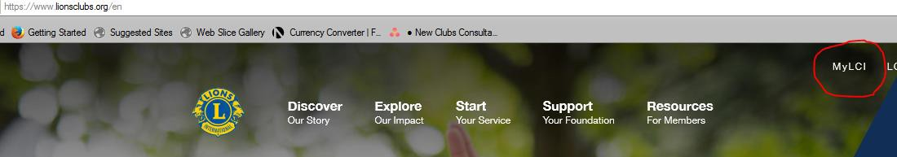
Einreichung des Antrags
Einreichung eines Antrags auf Gründung eines neuen Clubs: MyLCI
Anträge auf Gründung eines neuen Clubs werden online über MyLCI eingereicht. Befolgen Sie bei der Einreichung von Clubgründungsanträgen folgende Schritte:
1. Schritt: Loggen Sie sich bei MyLCI ein. Sie können MyLCI über die Website www.lionsclubs.org aufrufen und im oberen Feld auf MyLCI klicken.

Slide 7

Einreichung eines Antrags auf Gründung eines neuen Clubs: MyLCI
2. Schritt: Universelle Login-Seite:
Sie werden zur universellen Login-Seite von Lions Clubs International geleitet.
Klicken Sie unter „MyLCI-Tools für Lions-Führungskräfte“ auf die Schaltfläche „Gehe zu“.

Slide 8
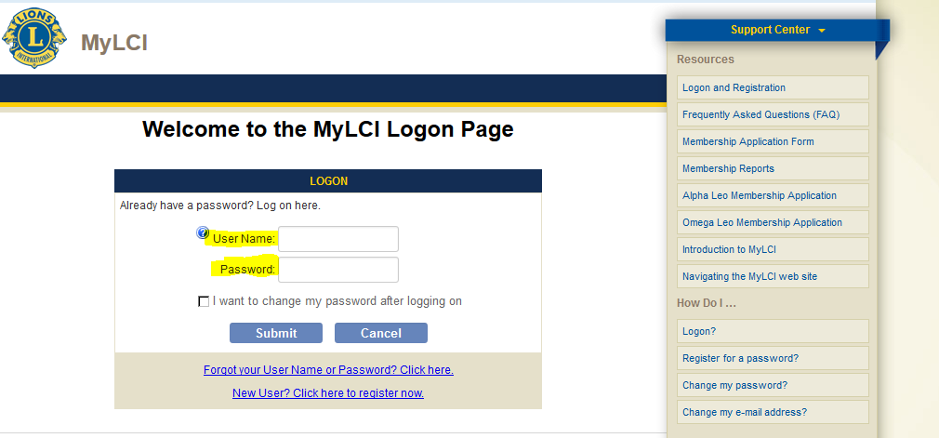

Einreichung eines Antrags auf Gründung eines neuen Clubs: MyLCI
Antragseinreich ung
3. Schritt: MyLCI-Seite:
Geben Sie Ihren Benutzernamen und Ihr Passwort ein. Klicken Sie auf die Schaltfläche
Einreichen, um in MyLCI einzusteigen.
* Tipp: Nur der/die DG, GMT-Koordinator/in, Präsident/in oder Sekretär/in kann den Antrag einreichen. Wenn Sie mehrere Titel innehaben, sollten Sie den Titel nach der Anmeldung abändern.
Änderung des Titels in MyLCI

Slide 9
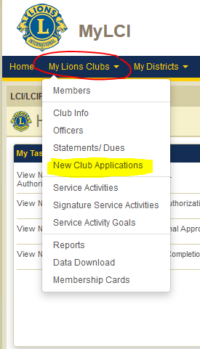

Einreichung eines Antrags auf Gründung eines neuen Clubs: MyLCI
Antragseinreich ung
3. Schritt: Klicken Sie auf die Registerkarte „Meine Lions Clubs“ und klicken Sie im Dropdown-Menü auf „Clubgründungsanträge“. Klicken Sie auf die Schaltfläche „Club hinzufügen“.
Tipp: Um während des gesamten Verfahrens Zugriff auf den neuen Club zu erhalten, führen Sie diesen Schritt durch.

Slide 10
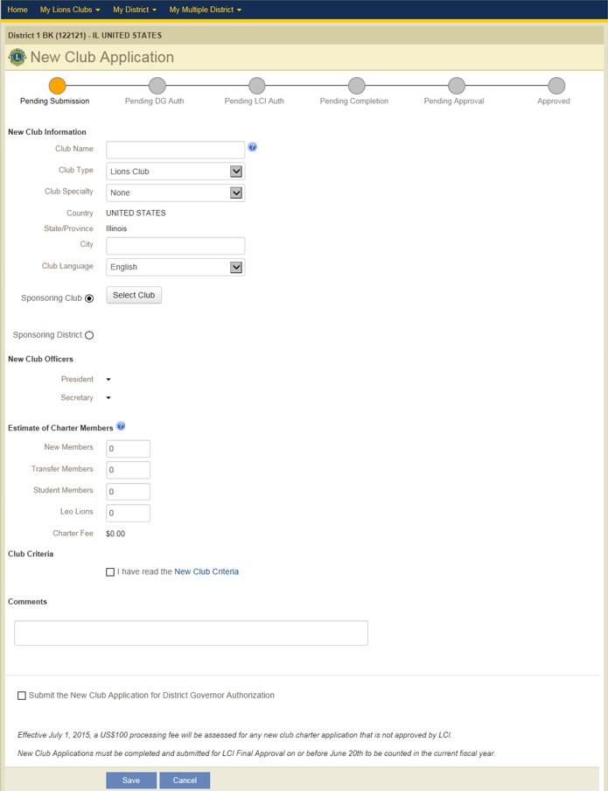
Einreichung eines Antrags auf Gründung eines neuen Clubs: MyLCI
Antragseinreich ung
4. Schritt: Einreichung ausstehend - Geben Sie alle aufgeführten Informationen ein. Klicken Sie unbedingt auf „Clubkriterien“, reichen Sie diese beim Distrikt-Governor ein und klicken Sie auf die Schaltfläche „Speichern“, um den Antrag auf die nächste Ebene zu bringen.
Antragstellungsphasen
Der Antrag besteht aus 6 einfachen Abschnitten:
Informationen zum neuen Club
Patenclub
Neue Clubamtsträger
Ungefähre Anzahl der Gründungsmitglieder
Clubkriterien
Anmerkungen
Kontrollkästchen für die Kriterien für neue Clubs
Kontrollkästchen für die Genehmigung durch den Distrikt- Governor
Schaltfläche „Speichern“ Zur Einreichung

Slide 11

Schritte des Gründungsantragsverfahrens
Sie haben mit der Beantragung eines neuen Clubs begonnen.
Die Genehmigung einer Clubgründung setzt mehrere Schritte voraus.
Diese Informationen erweisen sich für Folgendes als hilfreich:
- Phasen der Antragstellung
- Dashboard für Anträge auf Gründung neuer Clubs
- Eingabe neuer oder Transfermitglieder
11

Slide 12
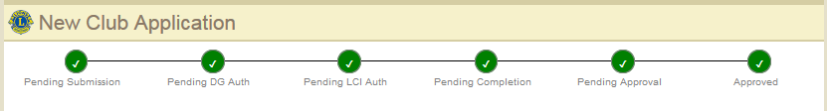
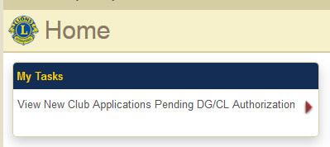
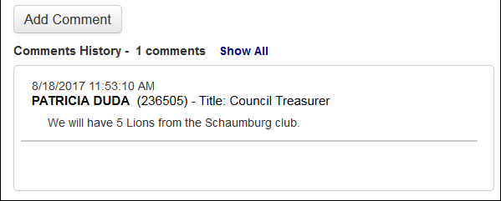
Einreichung eines Antrags auf Gründung eines neuen Clubs: MyLCI
Antragseinreich ung
Schritte zur Genehmigung eines Antrags auf Gründung eines neuen Clubs. Es gibt
sechs Schritte.
Tipps für die Antragstellung
Der Antrag ist erst dann endgültig, wenn er zur Genehmigung eingereicht wurde Genehmigung noch ausstehend
Kommunikation und Transparenz während des
gesamten Verfahrens
  Benachrichtigungs-E-Mails
  Aufgaben im Aufgabenfeld auf der Homepage
  Anmerkungen

Slide 13
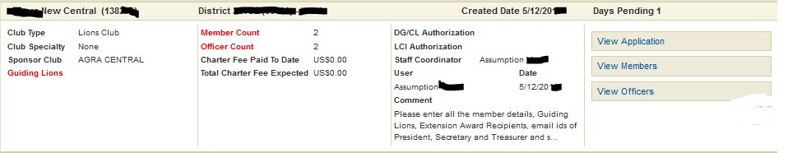
Informationen zum Dashboard für Anträge auf Gründung neuer Clubs
Antrags- Dashboard
Die nachstehenden Informationen werden auf dem Dashboard des Patenclubs/Distrikts erscheinen und dienen dazu, den Patenclub und Distrikt während des Gründungsverfahrens auf dem Laufenden zu halten.
Anzahl: Die Anzahl der Mitglieder und Amtsträger kann eingegeben werden, sobald LCI Genehmigung gibt.
Genehmigungen: Die Überprüfung des Antrags durch LCI muss vom DG/CL genehmigt werden. Genehmigung seitens LCI - anfängliche Überprüfung des Antrags durch LCI-Mitarbeiter
Clubname und -nummer:
Distrikt und Land
In MyLCI eingegebenes
Tage ausständig
Datum
Antrag aktualisieren
Neue Mitglieder hinzufügen/löschen
Amtsträger hinzufügen/löschen
Guiding Lion:
Der Distrikt-Governor muss den Antrag einreichen, um die Antragstellung abzuschließen
Gründungsgebühren: Gründungsgebühren basieren auf der Mitgliederanzahl.
Gründungsgebühren können nach endgültiger Antrags- genehmigung durch LCI bezahlt werden.
Personalkoordinator/in:
LCI-Mitarbeiter/in, der/die das Antragsverfahren bis zur Clubgründung hin unterstützen wird.

Slide 14
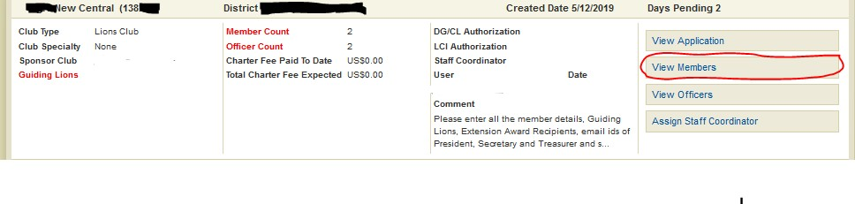
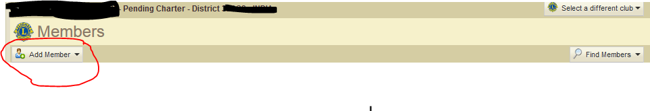

Einreichung eines Antrags auf Gründung eines neuen Clubs:
Hinzufügung von Mitgliedern während der Phase „Fertigstellung in Bearbeitung“
Sobald der Antrag auf Genehmigung seitens LCI überprüft worden ist, geht er in die Phase
„Fertigstellung in Bearbeitung“ über. In dieser Phase werden Mitglieder aufgenommen und Informationen zum Guiding Lion eingetragen.
Schritt
  Schritt: Klicken Sie
auf die Registerkarte
„Mitglied anzeigen“.
Hinzufügung neuer Mitglieder
2. Schritt: Klicken Sie
im Dropdown-Menü
„Mitglied“ auf
„Mitglied hinzufügen“
2. Schritt
3. Schritt
3. Schritt: Wählen Sie ein neues oder Transfermitglied aus

Slide 15
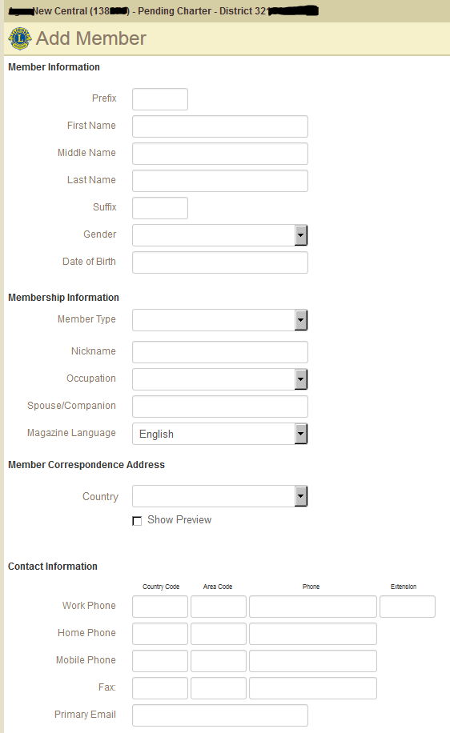
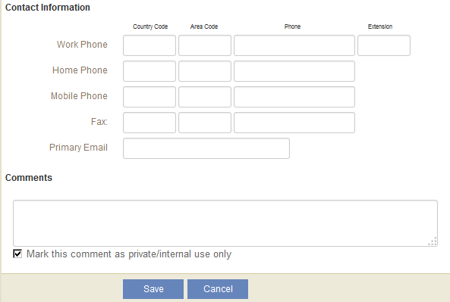
Einreichung eines Antrags auf Gründung eines
neuen Clubs: Hinzufügung von Mitgliedern
Informationen zum Mitglied
Informationen zur Mitgliedschaft
1. Schritt: Geben Sie sämtliche Informationen zum Mitglied ein.
2. Schritt: Geben Sie Informationen zur Mitgliedschaft ein.
Kontaktinformationen
3. Schritt: Geben Sie Kontakt- informationen ein. E-Mail-Adressen sind sehr wichtig, um die Kommunikation vom Hauptsitz zu ermöglichen.
4. Schritt: Geben Sie bei Bedarf
Kommentare ein und klicken Sie auf
„Speichern“, um diese in die Clubunterlagen aufzunehmen.
Speichern und einreichen

Slide 16
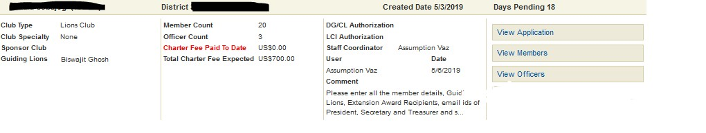
Einreichung eines Antrags auf Gründung eines neuen Clubs: Letzte LCI-Genehmigungsphase
Endgültige Genehmigung durch LCI
Nach Hinzufügung der Mitglieder und Angabe des Guiding Lion geht der Antrag in die Phase
Endgültige Genehmigung durch LCI über. Dies ist die letzte Phase vor der Clubgründung.
Während dieser Phase findet Folgendes statt:
Endgültige Bestätigung des Status aller Mitglieder durch den LCI-Koordinator.
Der Distrikt trägt den Guiding Lion ins System ein, falls nicht bereits geschehen.
Distrikt oder Patenclub reicht die endgültige Bezahlung ein.

Slide 17
Einreichung eines Antrags auf Gründung eines neuen Clubs: Clubgründungen
Clubgründunge n
Herzlichen Glückwunsch! Das Antragsverfahren ist abgeschlossen und der Club ist jetzt gegründet. Für den neu gegründeten Club werden folgende Schritte durchgeführt.
Gründungsmaterialien werden an den Distrikt-Governor geschickt.
Hierzu zählen u. a.: Anstecknadeln für die Gründungsmitglieder, Zertifikate für Gründungsmitglieder, Charter-Urkunde, Abzeichen für Bürgen und ein Schreiben vom Internationalen Präsidenten.
Die Gründungsfeier für den neuen Club sollte gemeinsam mit dem Patenclub des neuen Clubs und dem Guiding Lion geplant werden.
Neue Mitglieder, die dem Club innerhalb von 90 Tagen nach Gründungsdatum beitreten, gelten als „Gründungsmitglieder“.
Die Schulung der neuen Amtsträger sollte unter Anwesenheit des Guiding Lion stattfinden.

Slide 18
Tipps zur Einreichung eines Antrags auf Gründung eines neuen Clubs
Antragseinreich ung
Planen Sie genügend Zeit für die Herstellung und Lieferung der
Gründungsmaterialien ein.
Um das Antragsverfahren zu beschleunigen, sollten Sie sich die Anmerkungen in MyLCI ansehen und die Anweisungen zur Antragsbearbeitung befolgen.
Anträge müssen bis zum 20. Juni eingereicht werden, um noch im gegenwärtigen Geschäftsjahr berücksichtigt zu werden.
Das „New Club Processing Team“ wird den Antrag bis hin zur Clubgründung
überwachen.

Slide 19
Unterstützung für Clubgründungen
Bei Fragen zum Verfahren zur Gründung neuer Clubs schicken Sie eine E-Mail an newclubs@lionsclub.org.
19

Slide 20

Vielen Dank
© 2019 Lions Clubs International
Updated 10/2021 GE
20

